Slide 1
PELAKSANAAN SISTEM KOHA DI
PERPUSTAKAAN SULTAN ABDUL SAMAD
UNIVERSITI PUTRA MALAYSIA
ISU DAN CABARAN

Slide 2
LANGKAH-LANGKAH PERTUKARAN SISTEM
SISTEM KOHA
18
Kemaskini Dasar/Prosedur/GP/AK dalam Sistem Pengurusan Kualiti
Memantau dan menyelesaikan masalah yang dihadapi
17
16
Integrasi dengan sistem-sistem yang digunakan seperti RFID, HID, UPM-ID
Data cleaning (berterusan)
15
14
Latihan kepada staf dan pengguna
Hebahan kepada staf dan pengguna
13
12
Semak dan uji sistem
Set Parameter
11
10
Proses instalasi dan konfigurasi sistem KOHA dilaksanakan
Proses data extraction dan data migration. Semua aktiviti input/edit data perlu dihentikan
9
8
Laksanakan pembersihan data bagi sistem yang sedang digunakan
Penyediaan spesifikasi sistem dan perkakasan, iklan sebut harga
7
6
Hebahan kepada staf dan pengguna (emel, laman web, media sosial, notis dll.) – Mohon buku-buku dipulangkan dan denda dibayar
Buat kajian mengenai database design/structure kedua-dua sistem (contoh – table yang digunakan)
5
4
Back up data bagi sistem sedia ada
Sediakan carta perbatuan
3
2
Tubuhkan Jawatankuasa Teknikal, Jawatankuasa Operasi dan Jawatankuasa Kerja
Dapatkan kelulusan - JKP PSAS, JKKICT, JPU, JPICT
1
Sistem Pengurusan Perpustakaan

Slide 3
PERBANDINGAN SISTEM VIRTUA DAN KOHA
BIL | ITEM | VIRTUA | KOHA
1. | Server | 3 Unit | 2 Unit
2. | Database | Oracle | MySQL
3. | Operating System | Unix | Debian
4. | Environment | Client | Web
5. | Client/Web Browser | Installed Client | Web Browser
6. | User Access | Licensed | Unlimited
7. | Search Engine | Search Engine Oracle Chamo - Apache Solr | Zebra
8. | Access to System | Client Only | Everywhere
9. | User License/Maintenance Fee | Yearly | -

Slide 4
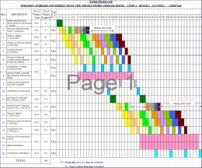
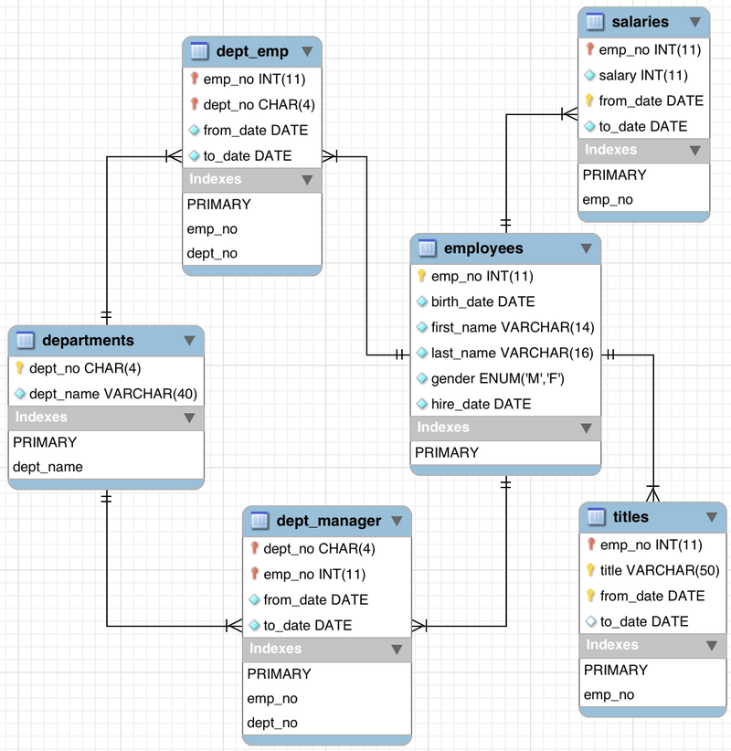
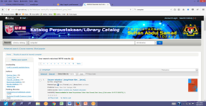
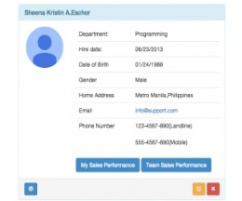
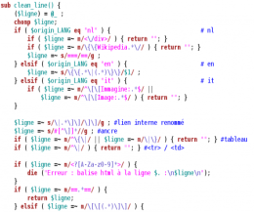
ISU DAN CABARAN
Tempoh masa pertukaran sistem
Penerimaan, maklum balas pengguna
Perbezaan database design
Persediaan staf – mental dan fizikal
Data loss – perbezaan db design, marc error => data error
KOHA
Data cleaning - sebelum / selepas
Tiada kepakaran mengenai PERL
Data pengguna (transaksi, denda dll.)

Slide 5
TERIMA KASIH

Slide 6
CARTA PERBATUAN PELAKSANAAN SISTEM KOHA DI PERPUSTAKAAN SULTAN ABDUL SAMAD, UPM
Bil. | Tahun | 2016 |  |  |  |  |  |  |  |  |  |  |  |  |  |  |  |  |  |  |  |  |  |  |  |  |  |  |  |  |  |  |  |  |  |  |  |  |  |  |  |  |  |  |  |  |  |  |  |  |  |  |  |  |  | 2017
 | Bulan | Jan |  |  |  | Feb |  |  |  | Mac |  |  |  |  | April |  |  |  | Mei |  |  |  | Jun |  |  |  |  | Jul |  |  |  | Ogos |  |  |  |  | Sep |  |  |  |  | Oct |  |  |  | Nov |  |  |  |  | Dec |  |  |  |  | Jan 2017 -
 | Minggu | 1 | 2 | 3 | 4 | 1 | 2 | 3 | 4 | 1 | 2 | 3 | 4 | 5 | 1 | 2 | 3 | 4 | 1 | 2 | 3 | 4 | 1 | 2 | 3 | 4 | 5 | 1 | 2 | 3 | 4 | 1 | 2 | 3 | 4 | 5 | 1 | 2 | 3 | 4 | 5 | 1 | 2 | 3 | 4 | 1 | 2 | 3 | 4 | 5 | 1 | 2 | 3 | 4 | 5
1 | Membuat perancangan dan mengenalpasti keperluan perkakasan, perisian/server/ insfrastruktur
2 | Merekabentuk, membuat instalasi dan membangunkan sistem KOHA
3 | Set parameter (parameter setting)
4 | Proses migrasi data bibliografi/ rekod pengguna dan semak data yang telah dipindahkan

Slide 7
CARTA PERBATUAN PELAKSANAAN SISTEM KOHA DI PERPUSTAKAAN SULTAN ABDUL SAMAD, UPM
Bil. | Tahun | 2016 |  |  |  |  |  |  |  |  |  |  |  |  |  |  |  |  |  |  |  |  |  |  |  |  |  |  |  |  |  |  |  |  |  |  |  |  |  |  |  |  |  |  |  |  |  |  |  |  |  |  |  |  |  | 2017
 | Bulan | Jan |  |  |  | Feb |  |  |  | Mac |  |  |  |  | April |  |  |  | Mei |  |  |  | Jun |  |  |  |  | Jul |  |  |  | Ogos |  |  |  |  | Sep |  |  |  |  | Oct |  |  |  | Nov |  |  |  |  | Dec |  |  |  |  | Jan 2017 -
 | Minggu | 1 | 2 | 3 | 4 | 1 | 2 | 3 | 4 | 1 | 2 | 3 | 4 | 5 | 1 | 2 | 3 | 4 | 1 | 2 | 3 | 4 | 1 | 2 | 3 | 4 | 5 | 1 | 2 | 3 | 4 | 1 | 2 | 3 | 4 | 5 | 1 | 2 | 3 | 4 | 5 | 1 | 2 | 3 | 4 | 1 | 2 | 3 | 4 | 5 | 1 | 2 | 3 | 4 | 5
5 | Menguji sistem yang telah dibangunkan dan membuat customization mengikut keperluan
6 | Melaksanakan kerja-kerja data cleaning
7 | TOT dan latihan mengenai penyelenggaraan, back up data dan aspek-aspek teknikal
8 | Latihan dan tunjukajar kepada staf PSAS

Slide 8
CARTA PERBATUAN PELAKSANAAN SISTEM KOHA DI PERPUSTAKAAN SULTAN ABDUL SAMAD, UPM
Bil. | Tahun | 2016 |  |  |  |  |  |  |  |  |  |  |  |  |  |  |  |  |  |  |  |  |  |  |  |  |  |  |  |  |  |  |  |  |  |  |  |  |  |  |  |  |  |  |  |  |  |  |  |  |  |  |  |  |  | 2017
 | Bulan | Jan |  |  |  | Feb |  |  |  | Mac |  |  |  |  | April |  |  |  | Mei |  |  |  | Jun |  |  |  |  | Jul |  |  |  | Ogos |  |  |  |  | Sep |  |  |  |  | Oct |  |  |  | Nov |  |  |  |  | Dec |  |  |  |  | Jan 2017 -
 | Minggu | 1 | 2 | 3 | 4 | 1 | 2 | 3 | 4 | 1 | 2 | 3 | 4 | 5 | 1 | 2 | 3 | 4 | 1 | 2 | 3 | 4 | 1 | 2 | 3 | 4 | 5 | 1 | 2 | 3 | 4 | 1 | 2 | 3 | 4 | 5 | 1 | 2 | 3 | 4 | 5 | 1 | 2 | 3 | 4 | 1 | 2 | 3 | 4 | 5 | 1 | 2 | 3 | 4 | 5
9 | Pelaksanaan selari antara sistem KOHA dan sistem Virtua
11 | Integrasi dengan sistem RFID, UPM-ID dan HID
12 | Memantau perjalanan sistem KOHA secara berterusan

Slide 9
KEPERLUAN PERKAKASAN DAN SPESIFIKASI SISTEM
Sediakan keperluan dan spesifikasi server. Dicadangkan supaya perpustakaan menyediakan 3 unit server - development, production dan mirroring.
Sediakan spesifikasi sistem yang lengkap. Perkara-perkara di bawah perlu dimasukkan dalam spesifikasi :
Petender hendaklah melaksanakan kerja-kerja migrasi data di premis perpustakaan
Petender dikehendaki melaporkan kemajuan kerja-kerja yang dilaksanakan pada setiap hari/minggu
Sebarang masalah yang dihadapi hendaklah dilaporkan dan selesaikan/diambil tindakan dalam waktu pejabat dan di premis perpustakaan

Slide 10
KERJA-KERJA PEMBERSIHAN DATA SEBELUM
DIPINDAHKAN KE SISTEM KOHA
Laksanakan kerja-kerja pembersihan data dalam sistem yang sedang digunakan sebelum kerja-kerja migrasi data dilaksanakan. Antaranya, pastikan :
Setiap rekod mempunyai item type yang betul
Setiap rekod mempunyai item
Setiap rekod mempunyai nombor ISBN
Setiap rekod mempunyai judul (mandatory)
Penggunaan singkatan yang selari/sama untuk semua jenis bahan. Contohnya - Bahasa Malaysia – MY, May, BM, Malay
Pastikan URL di tag 856 yang dipautkan ke web tertentu adalah betul (tiada broken link/dead link)

Slide 11
DATA-DATA YANG PERLU DIEKSTRAK
DAN DIPINDAHKAN KE SISTEM KOHA
Bil. | Data Yang Perlu Diektrak dan Dipindahkan | Catatan / Tindakan
1. | Data bibliografi | Pastikan data yang diektrak menepati keperluan sistem KOHA Perlu ekstrak data yang mengandungi maklumat Bib ID, lokasi dan jenis bahan kerana ketiga-tiganya diperlukan dalam sistem KOHA. Proses mapping untuk match rekod bibliografi dan lokasi akan dibuat berdasarkan Bib ID. Bagi sistem Virtua, pastikan ketegori bahan dalam item class mengikut kategori sebenar bahan seperti book, journal, CD dan sebagainya.
2. | Data holdings untuk bahan terbitan bersiri | Sekiranya data holdings terdapat dalam table yang berlainan daripada table data bibliografi (untuk sistem yang sedang digunakan), data berkenaan perlu diekstrak dan digabungkan dengan data bibliografi sebelum dipindahkan ke dalam sistem KOHA. Walau bagaimanapun proses penggabungan kedua-dua data ini masih boleh dilakukan setelah data bibliografi dipindahkan terlebih dahulu.
3. | Profil Pembekal | Kemaskini profil/data pembekal sebelum dimuat naik ke sistem KOHA.

Slide 12
DATA-DATA YANG PERLU DIEKSTRAK
DAN DIPINDAHKAN KE SISTEM KOHA
Bil. | Data Yang Perlu Diektrak dan Dipindahkan | Catatan / Tindakan
4. | Data Pengguna | Dapatkan nasihat daripada Pejabat Penasihat Undang di universiti masing-masing mengenai penyerahan data pengguna kepada pihak pembekal/syarikat samada ianya tertakluk kepada Akta Perlindungan Data Peribadi 2010 (Akta 709). Profil pengguna (nama, alamat, no. telefon, program, kursus dsb.). Transaksi Sirkulasi (Pinjaman, Pemulangan, Pembaharuan, maklumat denda, overdue) dan sejarah (transaction log) bagi setiap transaksi berkenaan. Status pengguna samada aktif atau tidak aktif.
5. | Data-data Operasi (pesanan, penerimaan, pembayaran, langganan dll.) | Pastikan rekod-rekod pesanan yang dibatalkan dihapuskan daripada sistem sebelum diektrak dan dipindahkan kepada sistem KOHA.
6. | Data Parameter (Parameter Setting) | Perlu berbincang dengan pihak syarikat /pembekal sekiranya semua parameter setting (termasuk permission) boleh diekstrak dari sistem (yang sedang digunakan) dan dimuatnaik ke sistem KOHA. Jika tidak, setting tersebut perlu dibuat secara manual.

Slide 13
SKRIP UNTUK MENGEKSTRAK DATA BIBLIOGRAFI,
HOLDINGS DAN PATRON DARIPADA SISTEM VIRTUA
To extract Bib Records with item :
1. Access to directory /usr/vtls/virtua/r_XXXX/src: 2. Create all bib id - WriteBibIdsFile.ksh bib.id 3. Extract patron records - write2709.exe -T101 -A <bib.id> bib.rec
To extract Holding Record :
1. Access to directory /usr/vtls/virtua/r_XXXX/src: 2. Create all holding id - WriteHoldingIdsFile.ksh hol.id 3. Extract patron records - write2709.exe -T104 <hol.id> hol.rec
To extract Patron Records :
1. Access to directory /usr/vtls/virtua/r_XXXX/src: 2. Create all .patid - WritePatronIdsFile.ksh pat.id 3. Extract patron records - write2709.exe -T105 <pat.id> pat.rec

Slide 14
CONTOH DATA BIBLIOGRAFI
YANG DIEKSTRAK DARIPADA SISTEM VITUA
=LDR 00928 am a2200253I 4500
=001 vtls000000498
=003 UPM
=005 20100129172100.0
=008 100129s1973\\\\ilua\\\\\\\\\\00\\\\eng\\
=039 \9$a201001291721$bVLOAD$c200804250900$dVLOAD$c200412200026$dVLOAD$c200412181955$dVLOAD$y200110270912$zload
=090 \\$aBF637.C45H3 1973
=100 10$aHaney, William V.
=245 10$aCommunication and organizational behavior :$btext and cases /$cWilliam V. Haney.
=250 00$a3rd ed.
=260 00$aHomewood, Ill. :$bR.D. Irwin,$c1973.
=300 00$a583p. :$bill. ;$c24cm.
=490 00$aThe Irwin series in management.
=500 00$aFirst published in 1960 under title: Communication : patterns and incidents.
=650 00$aCommunication$xPsychological aspects.
=740 10$aCommunication patterns and incidents.
=949 \\$AVIRTUAITEM$D10000$F1$G10000$X1$61000002088
=950 00$a000000668
=998 00$aUPM
=999 \\$aVIRTUA50
Copy Number
Item Barcode
Location Code
Item Class

